Slide 1
Силы в механике
Силы в природе

Slide 2
В природе существует только 4 вида фундаментальных взаимодействий:
Гравитационные
Электромагнитные
Ядерные
Слабые взаимодействия

Slide 3
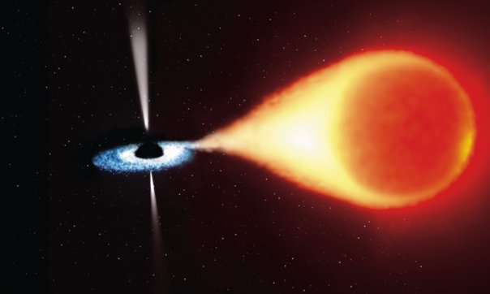
Гравитационные силы
Гравитационные силы действуют между всеми телами – все тела притягиваются друг к другу
Силы заметны только тогда , когда хотя бы одно тело имеет большую массу
самые слабые

Slide 4
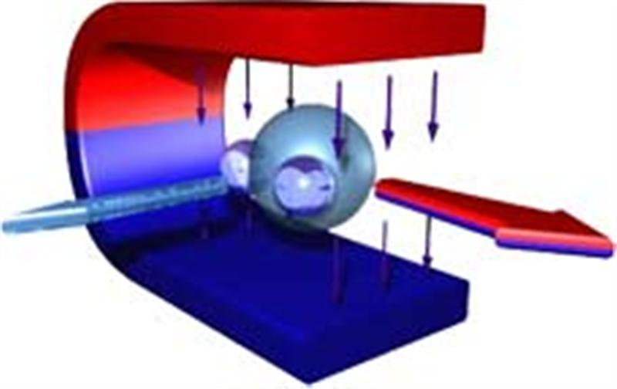
Электромагнитные силы
Электромагнитные силы действуют между телами имеющими электрический заряды
Заряженные тела могут притягиваться и отталкиваться

Slide 5
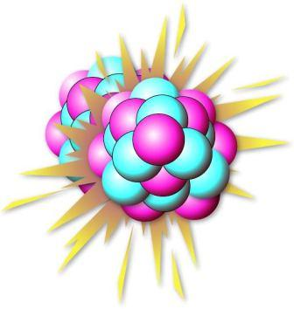
Ядерные силы
Ядерные силы проявляются на очень малых расстояниях (только внутри ядер атомов)
самые сильные

Slide 6
Силы слабого взаимодействия
Слабые взаимодействия проявляются при превращениях элементарных частиц, радиоактивном распаде
Проявляются на расстояния меньших чем действуют ядерные силы

Slide 7
Закон всемирного тяготения
Исаак Ньютон
Все тела во Вселенной притягиваются друг к другу с силами прямо пропорциональными произведению их масс и обратно пропорциональными квадрату расстояния между их центрами.
F1
F2
r

Slide 8
Закон всемирного тяготения
Гравитационная постоянная – величина. Численно равная силе взаимодействия двух тел массами по 1 кг , находящихся на расстоянии 1 м друг от друга.
1798 г. Генри Кавендиш

Slide 9
Сила тяжести –это частный случай силы всемирного тяготения.
m
h
Мз
Rз
Зависит от широты, т.к. Земля сплюснута у полюсов
Зависит от высоты над поверхностью земли

Slide 10
Первая космическая скорость
FТ

Slide 11
Первая космическая скорость
h
FТ

Slide 12
Космические скорости

Slide 13
Вес тела
Вес – это сила, с которой тело действует на опору или подвес.
N
N
T
Р
Р
Р

Slide 14
Вес тела
N
2 закон Ньютона
mg
3 закон Ньютона
Р

Slide 15
Вес тела
N
a
2 закон Ньютона
mg
Р
3 закон Ньютона
- уменьшение веса
если
то
- невесомость

Slide 16
Вес тела
N
a
2 закон Ньютона
mg
Р
3 закон Ньютона
Перегрузка – явление увеличения веса тела.
- коэффициент перегрузки

Slide 17
Сила тяжести и вес тела совпадают по модулю только в том случае когда тело покоится.
Сила тяжести приложена к телу, а вес к опоре или подвесу.

Slide 18
Сила упругости
Сила упругости - сила, возникающая при упругой деформации тела и направленная в сторону, противоположную направлению смещения частиц тела при деформации.
Природа взаимодействия: электромагнитная

Slide 19
ДЕФОРМАЦИИ
изменения формы и/или объёма тела под действием внешних сил
УПРУГИЕ
ПЛАСТИЧЕСКИЕ
полностью исчезают после прекращения действия внешних сил
не исчезают после прекращения действия внешних сил

Slide 20
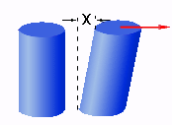
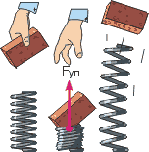
ВИДЫ ДЕФОРМАЦИЙ
ИЗГИБ
СДВИГ
КРУЧЕНИЕ
РАСТЯЖЕНИЕ
СЖАТИЕ

Slide 21
Сила реакции опоры.
нормаль
(перпендикуляр к поверхности)
N
N
N

Slide 22
Закон Гука
F
Fупр
F
Fупр

Slide 23
Закон Гука
F
- абсолютное удлинение.
Fупр
- относительное удлинение
k – жесткость
Выполняется только при упругих взаимодействиях.

Slide 24
Закон Гука
- механическое напряжение
- предел прочности – максимальное механическое напряжение, которое выдерживает данное вещество
1660 г.
Е – модуль Юнга

Slide 25
Закон Гука
k1
k2
k1
k2

Slide 26
Диаграмма растяжений
F
Е
D
С
В
А
0

Slide 27
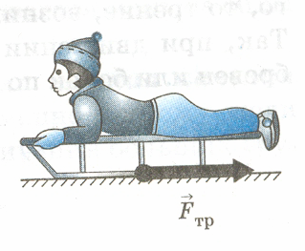
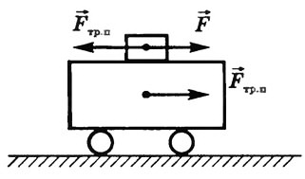
Сила трения
сухое
вязкое
в жидкостях
покоя
скольжения
качения
Сила трения покоя всегда больше силы трения скольжения и качения

Slide 28
Сила (сухого) трения
N
Fтяги
Fтяги
Fтяги
Fтр
Fтр
Fтр
mg
Cилу трения, действующую между двумя телами, неподвижными относительно друг друга называют силой трения покоя.
Наибольшее значение силы трения, при котором скольжение еще не наступает, называется максимальной силой трения покоя.
~
Сила трения не зависит от площади соприкосновения тел.

Slide 29
Сила трения
Сила трения скольжения всегда направлена противоположно направлению относительной скорости соприкасающихся тел.
N
N
Fтяги
Fтяги
Fтяги
Fтяги
Fтр
Fтр
Fтр
Fтр
mg
mg
Природа взаимодействия: электромагнитная.

Slide 30
Тело на наклонной плоскости
у
Fтр
N
mgх
mgу
mg
х

Slide 31
Силы вязкого трения (сопротивления при движении в жидкостях и газах)
Особенностями сил сопротивления являются:
1) силы трения покоя - нет
2) зависимость от относительной скорости движения
F_{с} = k₁υ
F_{с} = k₂υ²
Для малых скоростей
~
Для больших скоростей
~

